Slide 1


Para agregevas, siempre duplicar la segunda diapo.
Machine Learning II
Clase 10
Ajuste de modelos

Slide 2

Ajuste de modelos
Los modelos que hemos desarrollado hasta ahora eran en su mayoría los modelos por defecto que nos proporcionaba el paquete scikit-learn. Nos referimos a modelos con las configuraciones y ajustes por defecto
Dado que los conjuntos de datos que estábamos analizando no eran difíciles de analizar, incluso los modelos con configuraciones por defecto dan lugar a soluciones decentes.
La situación no es tan simple cuando se trata de conjuntos de datos del mundo real que tienen muchas características, ruido y datos faltantes. Por lo tanto, es poco probable que siempre utilicemos los modelos configurados por defecto.
El proceso de experimentación iterativa con el conjunto de datos, los parámetros del modelo y las características es el núcleo del ajuste del modelo.
‹#›

Slide 3
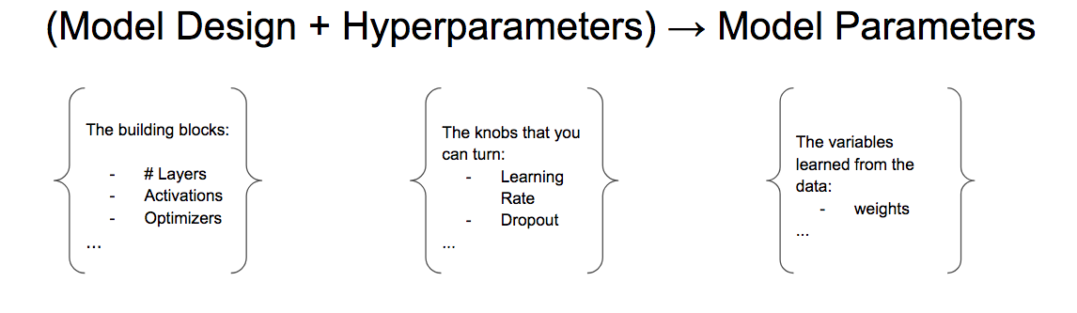
Hiperparámetros
La definición más sencilla es que los hiperparámetros son parámetros internos asociados a cualquier algoritmo de Machine Learning y que suelen definirse antes del proceso de entrenamiento y construcción del modelo.
Los hiperparámetros del modelo no dependen del conjunto de datos subyacente sobre el que se entrena un modelo.
Son extremadamente importantes para ajustar el rendimiento de los algoritmos de aprendizaje y se confunden a menudo con los parámetros del modelo.
‹#›

Slide 4
Ejemplo: árbol de decisión
Los árboles de decisión son uno de los algoritmos de clasificación más sencillos y fáciles de interpretar
El algoritmo del árbol de decisión se basa en una partición recursiva del conjunto de datos inicial (características). Aprovecha una estructura de árbol para tomar decisiones sobre cómo realizar las particiones.
Los pasos que se siguen en el aprendizaje de un árbol de decisión son los siguientes:
Empezar con todo el conjunto de datos y encontrar el atributo (característica) que mejor diferencie entre las clases. Este mejor atributo se encuentra utilizando métricas como ganancia de información o impureza de Gini.
Una vez encontrado el mejor atributo, separar el conjunto de datos en dos (o más partes) en función de los valores de los atributos.
Si una parte del conjunto de datos sólo contiene etiquetas de una clase, podemos detener el proceso proceso para esa parte y etiquetarla como nodo hoja de esa clase.
Repetimos todo el proceso hasta que tengamos solo nodos hoja , en los cuales tengamos puntos de datos de una sola clase.
‹#›

Slide 5
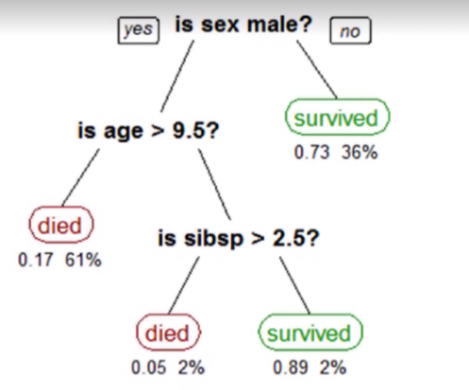
Ejemplo: árbol de decisión
Titanic dataset
clase pura
parámetro
‹#›

Slide 6
Ejemplo: árbol de decisión
En el algoritmo, la decisión de si vamos a seguir dividiendo el conjunto de datos en un nodo más o detener
el proceso de división se rige por uno de los hiperparámetros del algoritmo llamado min_samples_leaf.
Se trata de un hiperparámetro asociado al algoritmo del árbol de decisión. El valor por defecto de este parámetro es 1, lo que significa que podemos seguir dividiendo los datos hasta que tengamos un nodo hoja con un único punto de datos (con una única etiqueta de clase). Esto conduce a una gran cantidad de sobreajuste, ya que potencialmente cada punto de datos puede terminar en su propio nodo hoja y el modelo no aprenderá nada útil. Supongamos que queremos detener el proceso de división si tenemos un 3-4% de todo el conjunto de datos en un nodo hoja y etiquetar ese nodo con la clase mayoritaria de ese nodo.
Esto se puede conseguir estableciendo un valor diferente para el hiperparámetro especificado. Esto nos permite controlar el sobreajuste y nos ayuda a desarrollar un modelo generalizado.
Este es sólo uno de los hiperparámetros asociados con el algoritmo; hay muchos más como el criterio de división (criterion), la profundidad máxima del árbol (max_depth), el número de características (max_features)
Los hiperparámetros están estrechamente relacionados con el algoritmo de aprendizaje. Por lo tanto, es necesario conocer el algoritmo para poder intuir el valor de un hiperparámetro concreto.
‹#›

Slide 7
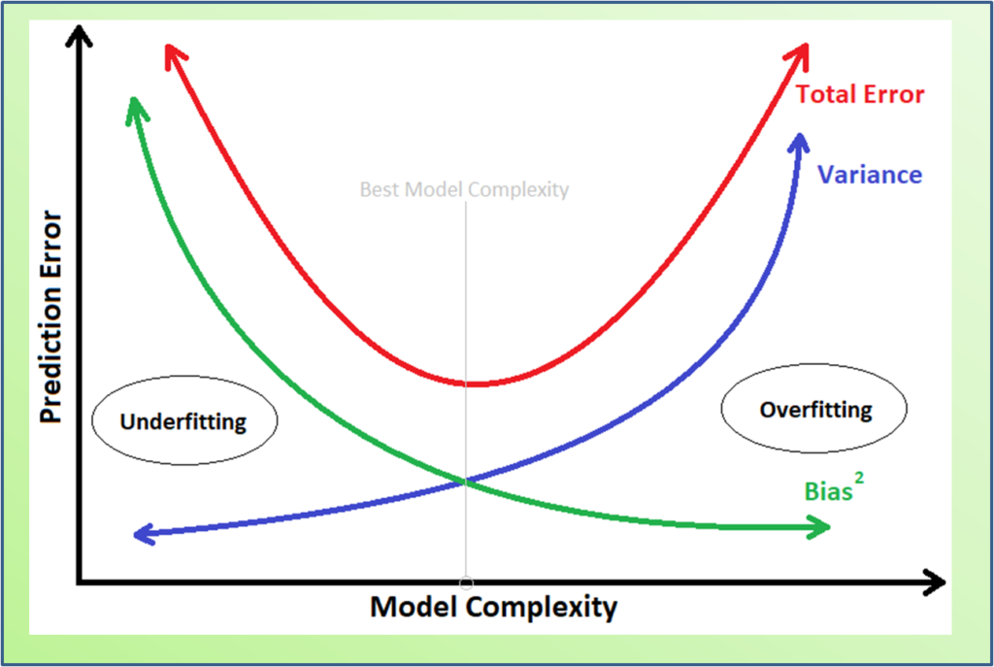
Sesgo - Varianza
Antes de ajustar realmente nuestros modelos, debemos entender un posible compromiso que pone alguna restricción al mejor modelo que podemos desarrollar. Este compromiso se denomina compromiso sesgo - varianza.
La pregunta obvia que surge es qué son el sesgo y la varianza en el contexto de los modelos de aprendizaje automático?
‹#›

Slide 8
Sesgo
Es el error que surge debido a que el modelo (algoritmo de aprendizaje) hace suposiciones erróneas sobre los parámetros de los datos subyacentes. El error de sesgo es la diferencia entre el valor esperado o predicho del estimador del modelo y el valor real o verdadero que intentamos predecir.
El sesgo se ve afectado principalmente por nuestras suposiciones (o las suposiciones del modelo) sobre los datos y patrones subyacentes.
Por ejemplo: un modelo de regresión lineal simple hace la suposición
de que la variable dependiente está relacionada linealmente con la variable independiente.
En cambio, un modelo de árbol de decisión no hace ninguna suposición sobre la estructura de los datos y se limita a aprender patrones de los datos. Por lo tanto, en sentido relativo, un modelo lineal puede tender a tener un mayor sesgo que un modelo de árbol de decisión.
Un sesgo elevado hace que un modelo pase por alto las relaciones relevantes entre las características y
las variables de salida de los datos.
‹#›

Slide 9
Varianza
Este error surge debido a la sensibilidad del modelo a las fluctuaciones del conjunto de datos que
pueden surgir debido a nuevos puntos de datos, características, aleatoriedad, ruido, etc.
Supongamos que el modelo se ha entrenado con un subconjunto diferente de todos los conjuntos de datos posibles, entonces la varianza cuantificaría cómo cambian los resultados del modelo con el cambio en el conjunto de datos. Si los resultados permanecen bastante estables, se diría que el modelo tiene una varianza baja, pero si los resultados varían considerablemente cada vez, se diría que el modelo tiene una varianza alta.
Consideremos el mismo ejemplo de contrastar un modelo lineal frente a un modelo de árbol de decisión, bajo el supuesto de que existe una clara relación lineal entre las variables de datos dependientes e independientes. Entonces, para un conjunto de datos suficientemente grande, nuestro modelo lineal siempre captará esa relación, mientras que la capacidad de un modelo de árbol de decisión depende del conjunto de datos
‹#›

Slide 10
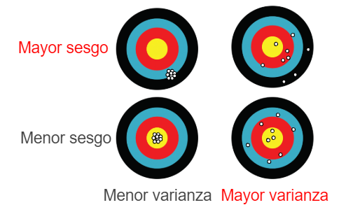
Sesgo-Varianza: Ejemplo gráfico
‹#›

Slide 11
Sesgo - Varianza
Cada punto marca un modelo que hemos entrenado a partir de las combinaciones del conjunto de datos y las características que obtenemos.
Los modelos con bajo sesgo y baja varianza aprenderán una buena estructura general de patrones y relaciones de datos subyacentes que se acercarán al modelo hipotético. Las predicciones serán coherentes y darán en el blanco.
Los modelos con bajo sesgo y alta varianza, representados por la imagen superior derecha, son modelos que generalizan en cierta medida (aprenden las relaciones y los patrones adecuados) y tienen un rendimiento promedio bueno debido a su bajo sesgo, pero son sensibles a los datos con los que se han entrenado
Los modelos con alto sesgo y baja varianza tienden a hacer predicciones coherentes independientemente de los conjuntos de datos sobre los que se construyan los modelos, pero debido a su alto sesgo, no aprenderán las relaciones necesarias en los datos que se requieren para realizar predicciones correctas
Los modelos con alto sesgo y alta varianza son el peor tipo de modelos posibles, ya que no aprenderán las relaciones de atributos de datos y serán extremadamente sensibles a los datos y a los valores atípicos
‹#›

Slide 12
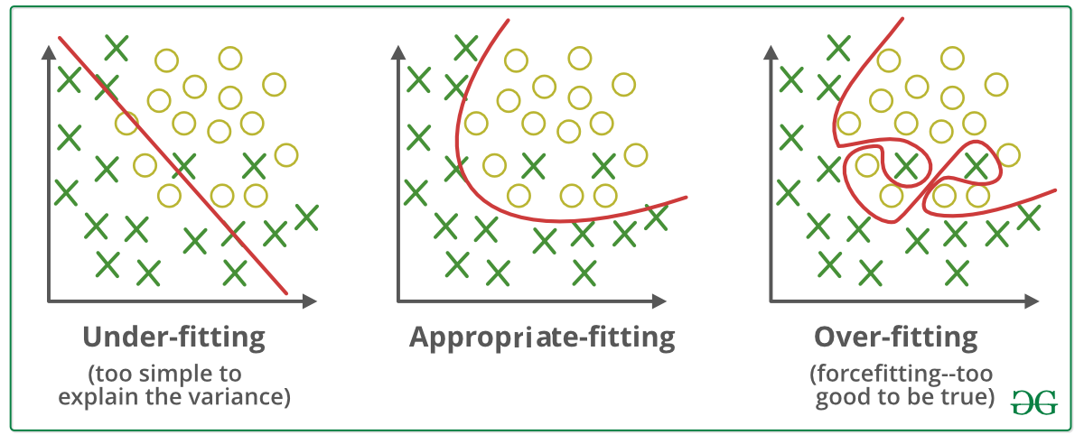
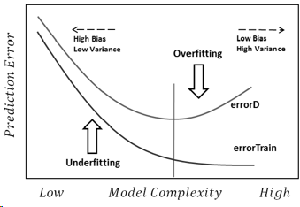
Casos extremos
‹#›

Slide 13
Práctica
MLII - Clase 10 - Práctica.ipynb
‹#›

